Slide 1



PROJETO E EXECUÇÃO
Detalhamento em projeto de forma clara
Comunicação entre áreas técnicas
Implementação de técnicas construtivas adequadas
Qualificação / Treinamento
Melhoria na normalização
Controle de qualidade
Alinhamento com suprimentos
Rigoroso gerenciamento de obra e projeto
Patologias em Alvenarias
MSc Cristiana Furlan Caporrino

Slide 2
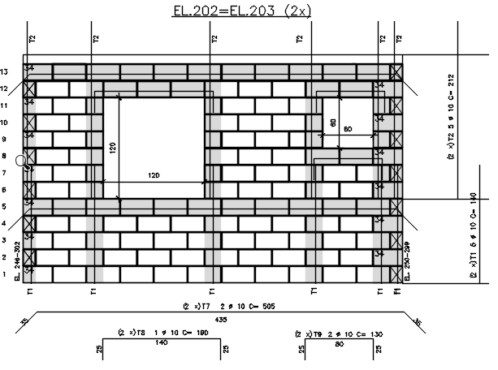
PROJETO E EXECUÇÃO
DETALHAMENTO EM PROJETO DE FORMA CLARA
Patologias em Alvenarias
MSc Cristiana Furlan Caporrino

Slide 3
DETALHAMENTO EM PROJETO DE FORMA CLARA
Patologias em Alvenarias
MSc Cristiana Furlan Caporrino

Slide 4
PROJETO E EXECUÇÃO
Detalhamento em projeto de forma clara
Comunicação entre áreas técnicas
Implementação de técnicas construtivas adequadas
Qualificação / Treinamento
Melhoria na normalização
Controle de qualidade
Alinhamento com suprimentos
Rigoroso gerenciamento de obra e projeto
Patologias em Alvenarias
MSc Cristiana Furlan Caporrino

Slide 5
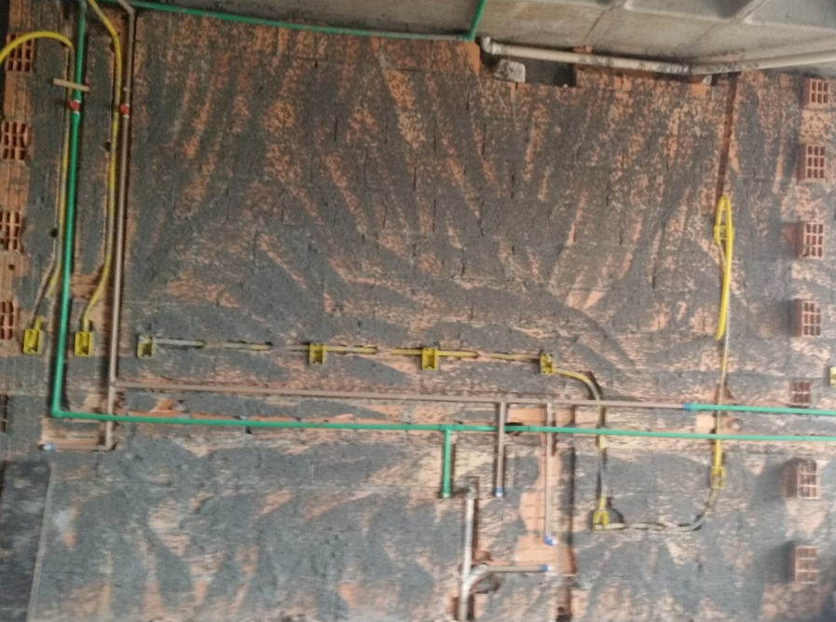
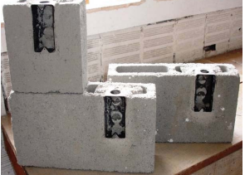
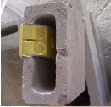
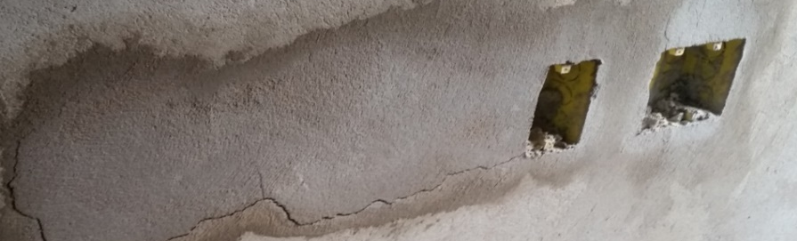
COMUNICAÇÃO ENTRE ÁREAS TÉCNICAS
Patologias em Alvenarias
MSc Cristiana Furlan Caporrino

Slide 6
PROJETO E EXECUÇÃO
Detalhamento em projeto de forma clara
Comunicação entre áreas técnicas
Implementação de técnicas construtivas adequadas
Qualificação / Treinamento
Melhoria na normalização
Controle de qualidade
Alinhamento com suprimentos
Rigoroso gerenciamento de obra e projeto
Patologias em Alvenarias
MSc Cristiana Furlan Caporrino

Slide 7
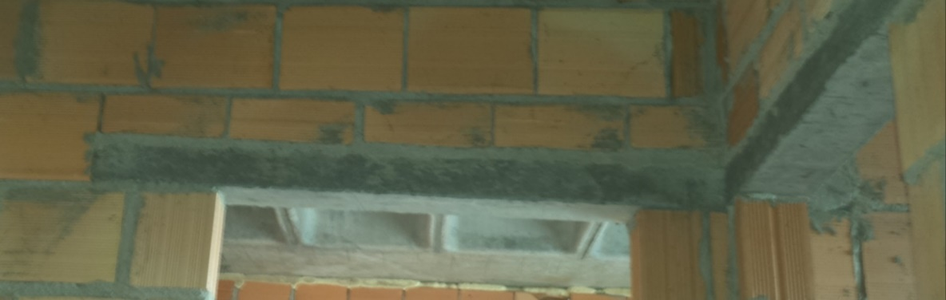
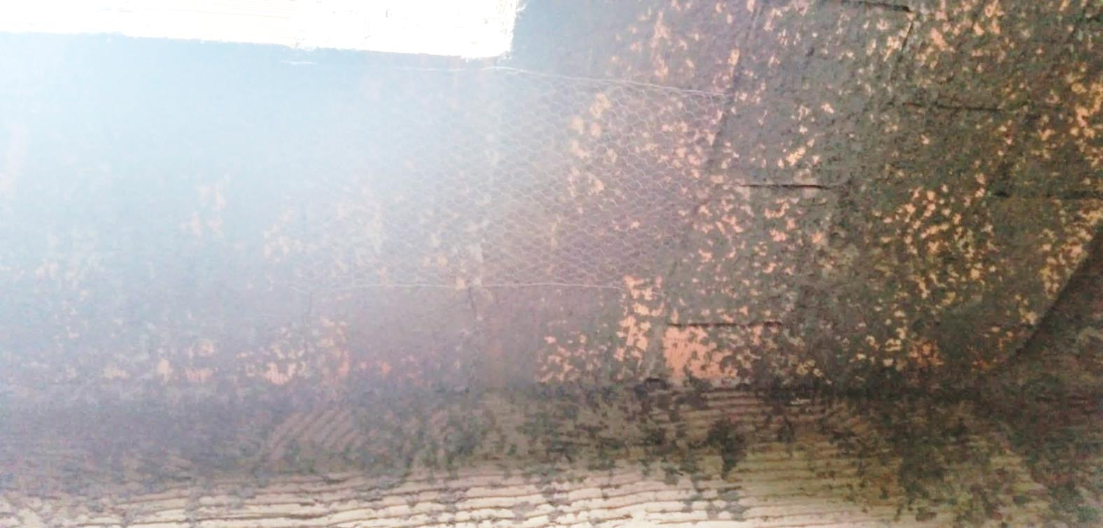
IMPLEMENTAÇÃO DE TÉCNICAS CONSTRUTIVAS ADEQUADAS
Patologias em Alvenarias
MSc Cristiana Furlan Caporrino

Slide 8
PROJETO E EXECUÇÃO
Detalhamento em projeto de forma clara
Comunicação entre áreas técnicas
Implementação de técnicas construtivas adequadas
Qualificação / Treinamento
Melhoria na normalização
Controle de qualidade
Alinhamento com suprimentos
Rigoroso gerenciamento de obra e projeto
Patologias em Alvenarias
MSc Cristiana Furlan Caporrino

Slide 9
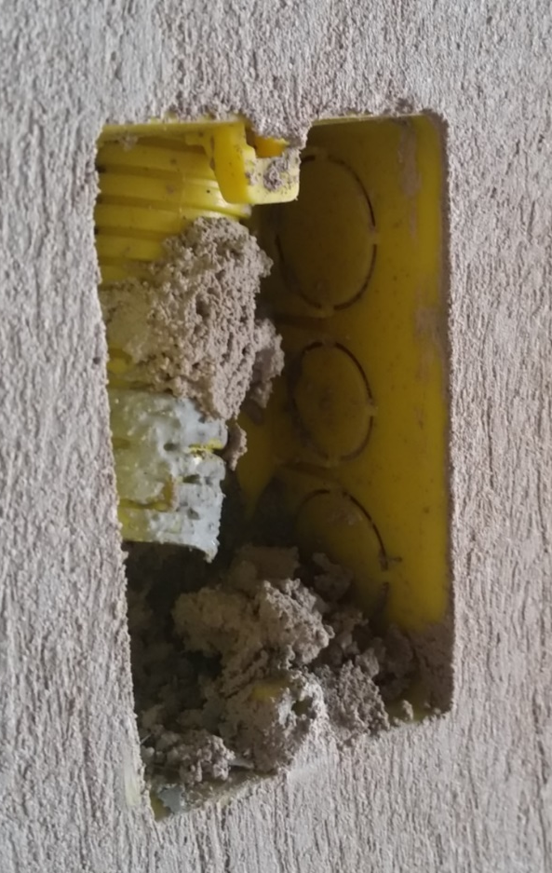
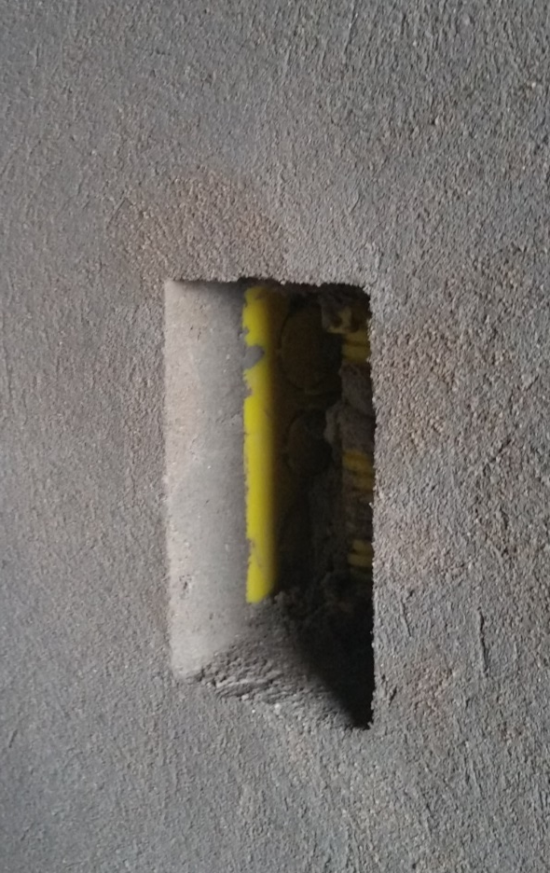
QUALIFICAÇÃO E TREINAMENTO
Patologias em Alvenarias
MSc Cristiana Furlan Caporrino

Slide 10
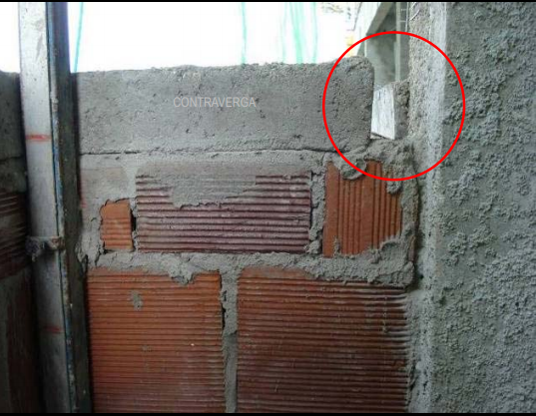
QUALIFICAÇÃO E TREINAMENTO
Fonte: Melhores práticas de execução da alvenaria de vedação – Casado, A., 2011
Patologias em Alvenarias
MSc Cristiana Furlan Caporrino

Slide 11
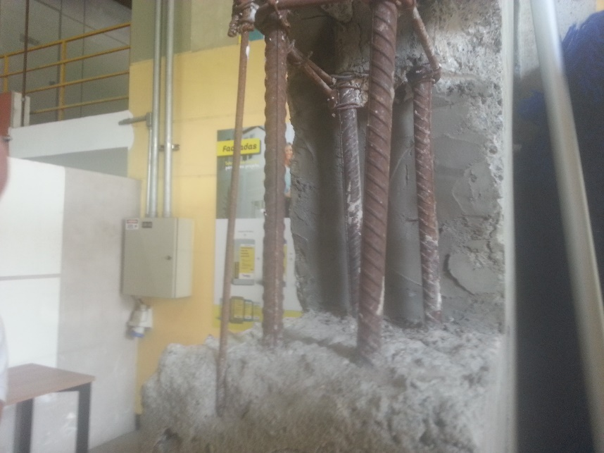
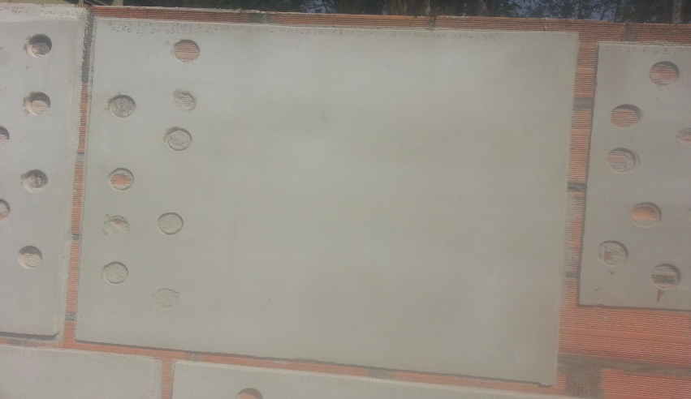
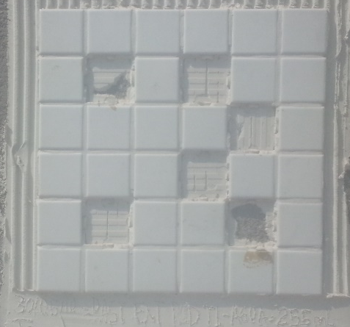
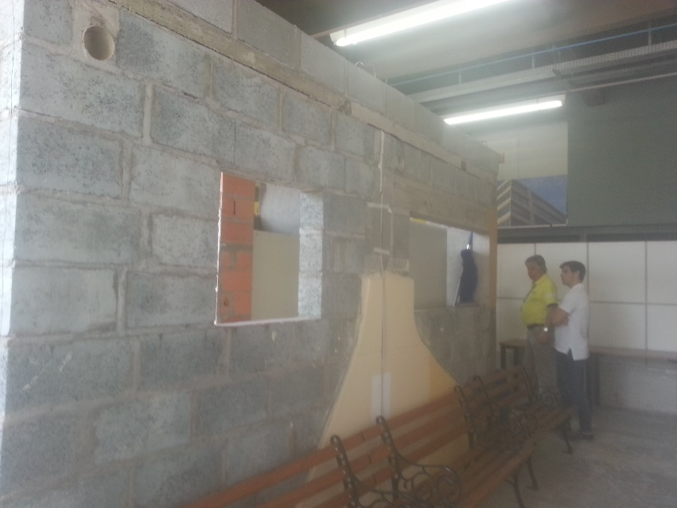
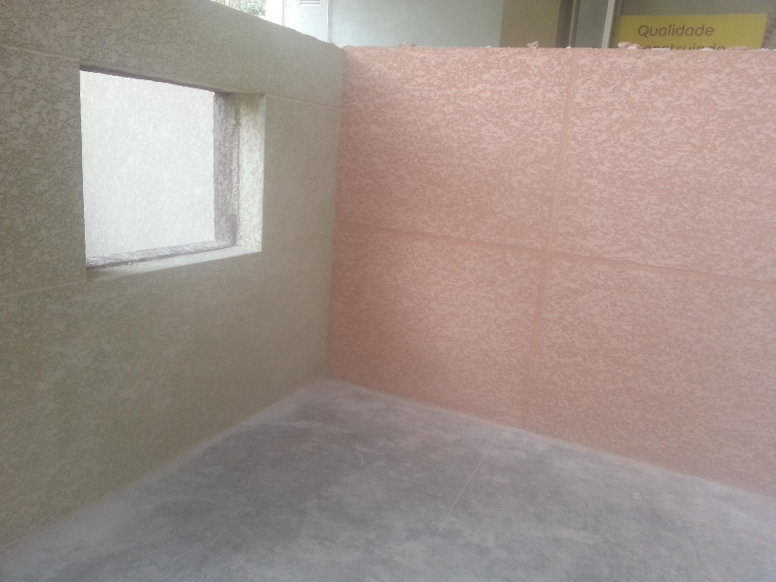
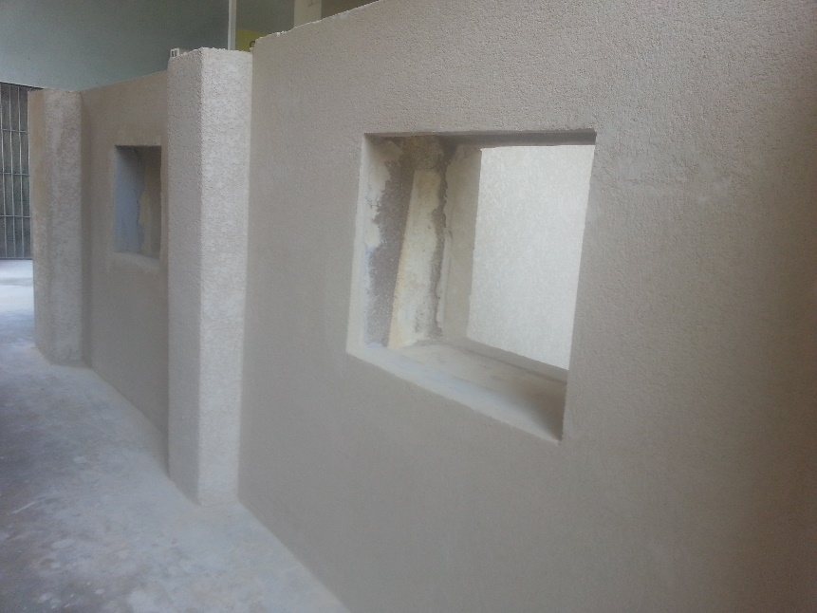
QUALIFICAÇÃO E TREINAMENTO
Patologias em Alvenarias
MSc Cristiana Furlan Caporrino

Slide 12
PROJETO E EXECUÇÃO
Detalhamento em projeto de forma clara
Comunicação entre áreas técnicas
Implementação de técnicas construtivas adequadas
Qualificação / Treinamento
Melhoria na normalização
Controle de qualidade
Alinhamento com suprimentos
Rigoroso gerenciamento de obra e projeto
Patologias em Alvenarias
MSc Cristiana Furlan Caporrino

Slide 13
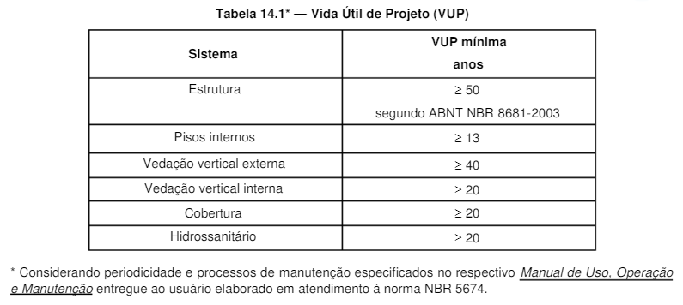
MELHORIA NA NORMALIZAÇÃO
Tabela – Vida Útil de Projeto (VUP)
Fonte: NBR 15.575
Patologias em Alvenarias
MSc Cristiana Furlan Caporrino

Slide 14
PROJETO E EXECUÇÃO
Detalhamento em projeto de forma clara
Comunicação entre áreas técnicas
Implementação de técnicas construtivas adequadas
Qualificação / Treinamento
Melhoria na normalização
Controle de qualidade
Alinhamento com suprimentos
Rigoroso gerenciamento de obra e projeto
Patologias em Alvenarias
MSc Cristiana Furlan Caporrino

Slide 15
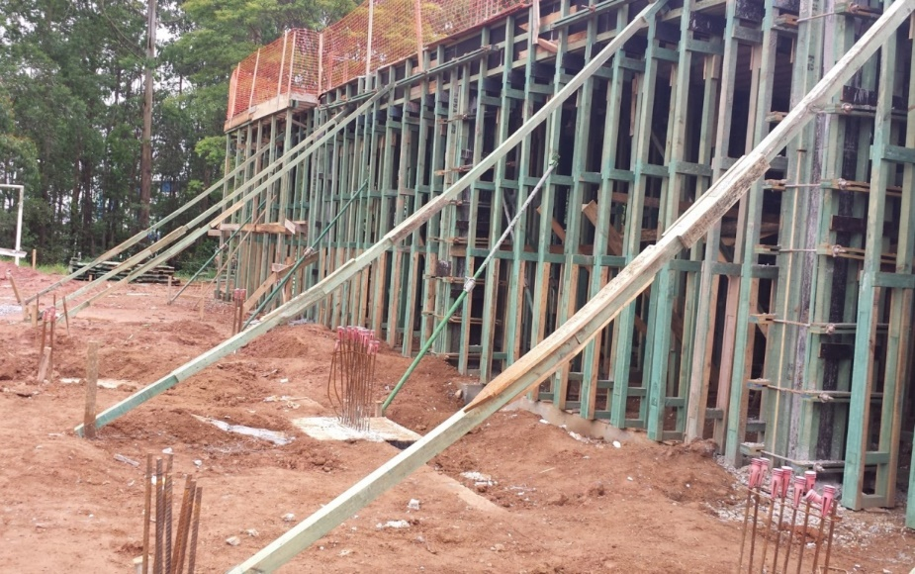
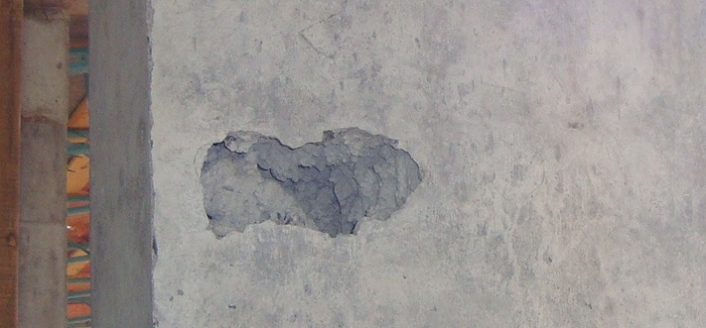
CONTROLE DE QUALIDADE
Patologias em Alvenarias
MSc Cristiana Furlan Caporrino

Slide 16
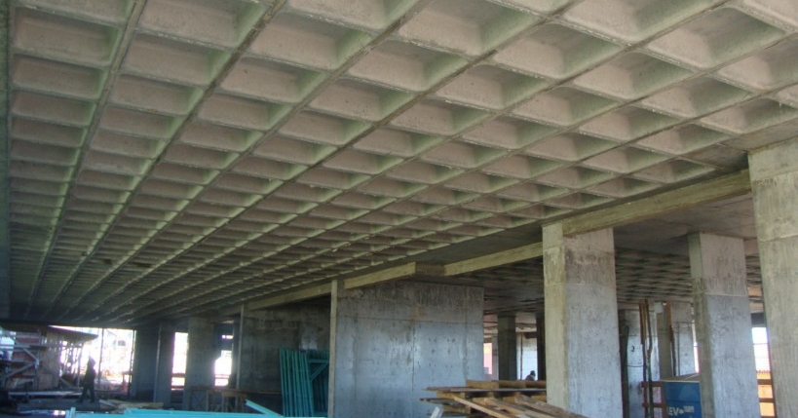
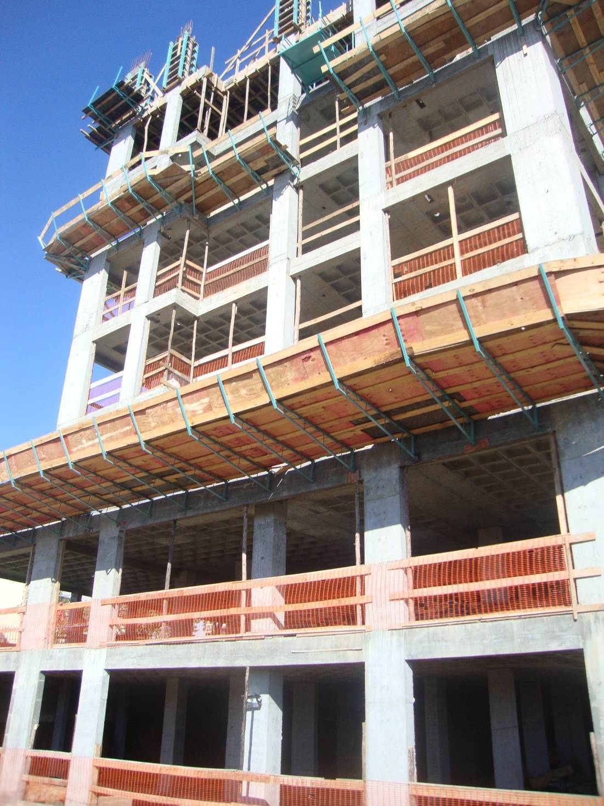
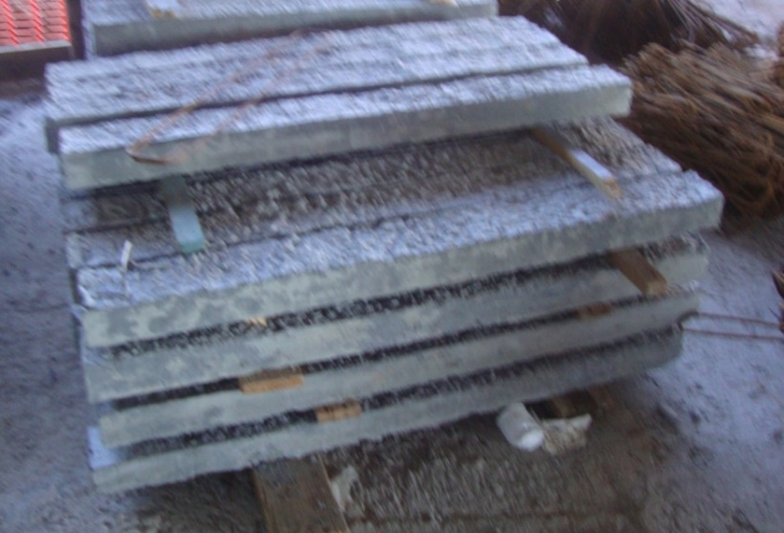
CONTROLE DE QUALIDADE
Patologias em Alvenarias
MSc Cristiana Furlan Caporrino

Slide 17
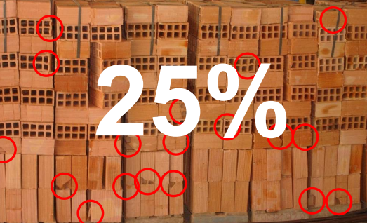
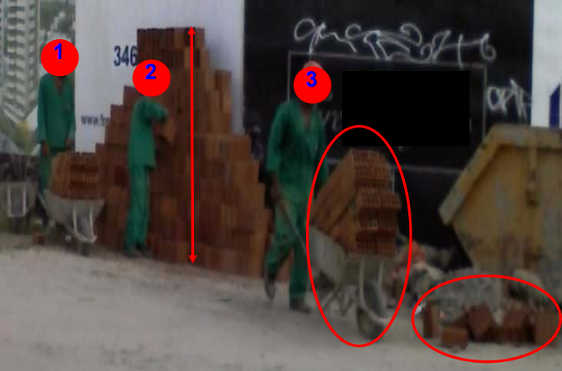
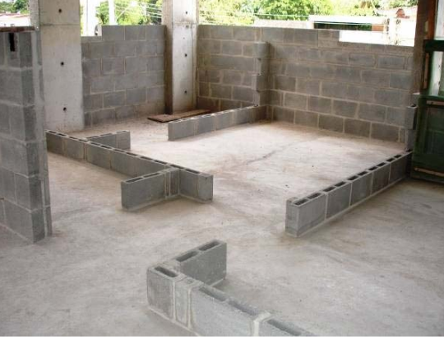
CONTROLE DE QUALIDADE
Fonte: Melhores práticas de execução da alvenaria de vedação – Casado, A., 2011
Patologias em Alvenarias
MSc Cristiana Furlan Caporrino

Slide 18
PROJETO E EXECUÇÃO
Detalhamento em projeto de forma clara
Comunicação entre áreas técnicas
Implementação de técnicas construtivas adequadas
Qualificação / Treinamento
Melhoria na normalização
Controle de qualidade
Alinhamento com suprimentos
Rigoroso gerenciamento de obra e projeto
Patologias em Alvenarias
MSc Cristiana Furlan Caporrino

Slide 19
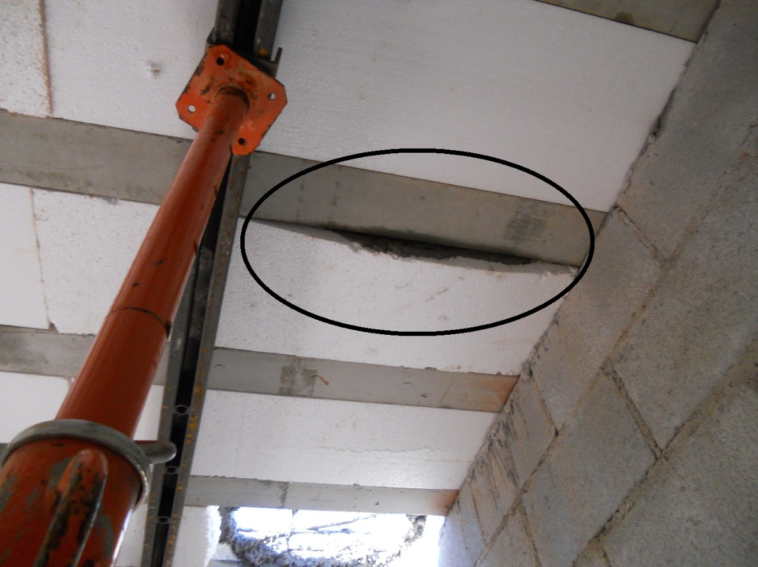
ALINHAMENTO COM SUPRIMENTOS
Patologias em Alvenarias
MSc Cristiana Furlan Caporrino

Slide 20
PROJETO E EXECUÇÃO
Detalhamento em projeto de forma clara
Comunicação entre áreas técnicas
Implementação de técnicas construtivas adequadas
Qualificação / Treinamento
Melhoria na normalização
Controle de qualidade
Alinhamento com suprimentos
Rigoroso gerenciamento de obra e projeto
Patologias em Alvenarias
MSc Cristiana Furlan Caporrino

Slide 21
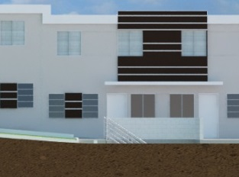
RIGOROSO GERENCIAMENTO DE OBRA E PROJETO
Patologias em Alvenarias
MSc Cristiana Furlan Caporrino

Slide 22
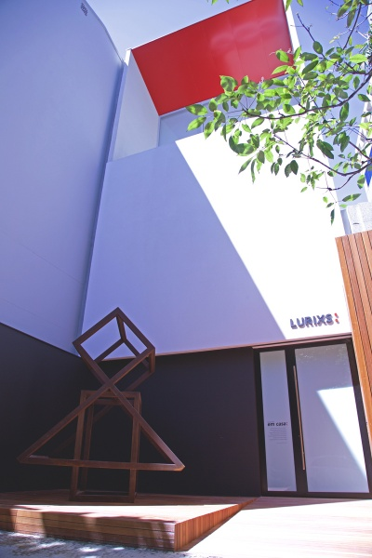
RIGOROSO GERENCIAMENTO DE OBRA E PROJETO
Patologias em Alvenarias
MSc Cristiana Furlan Caporrino

Slide 23
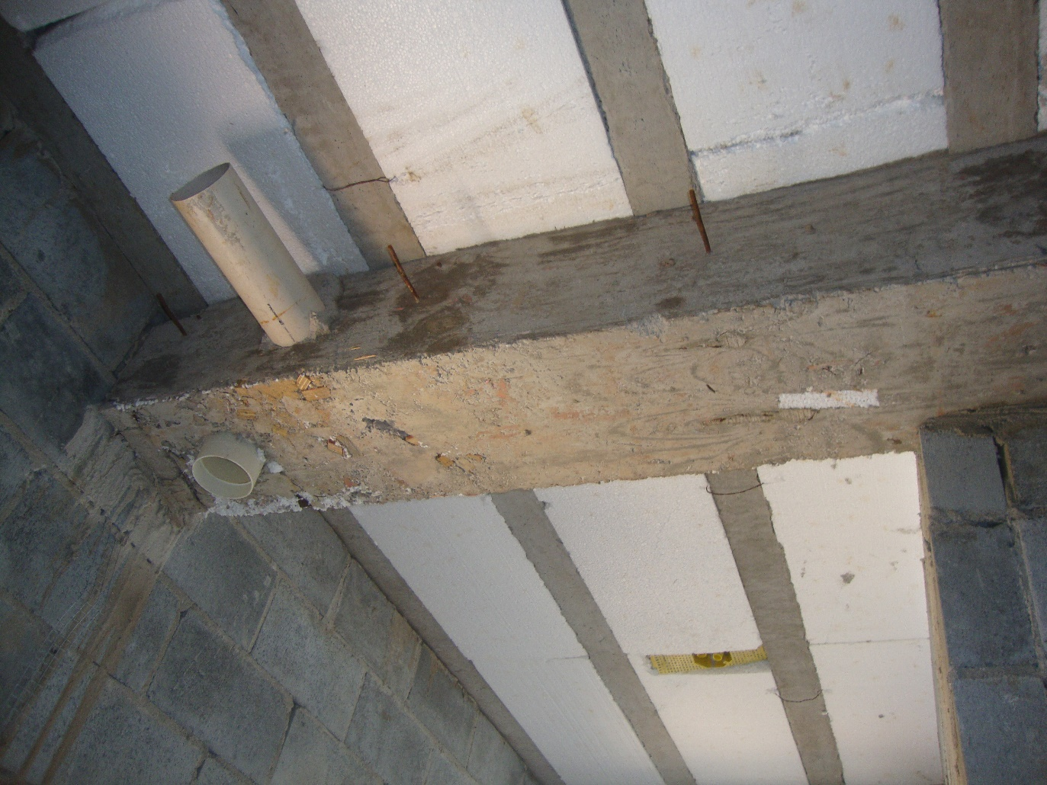
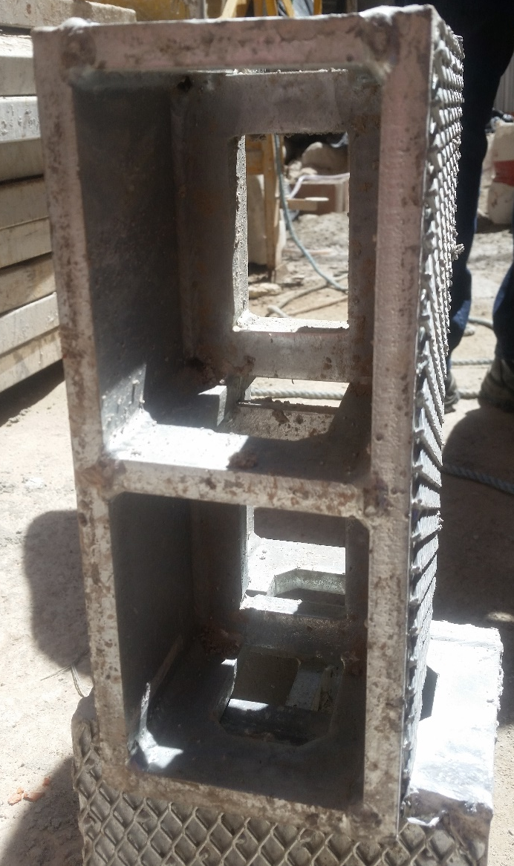
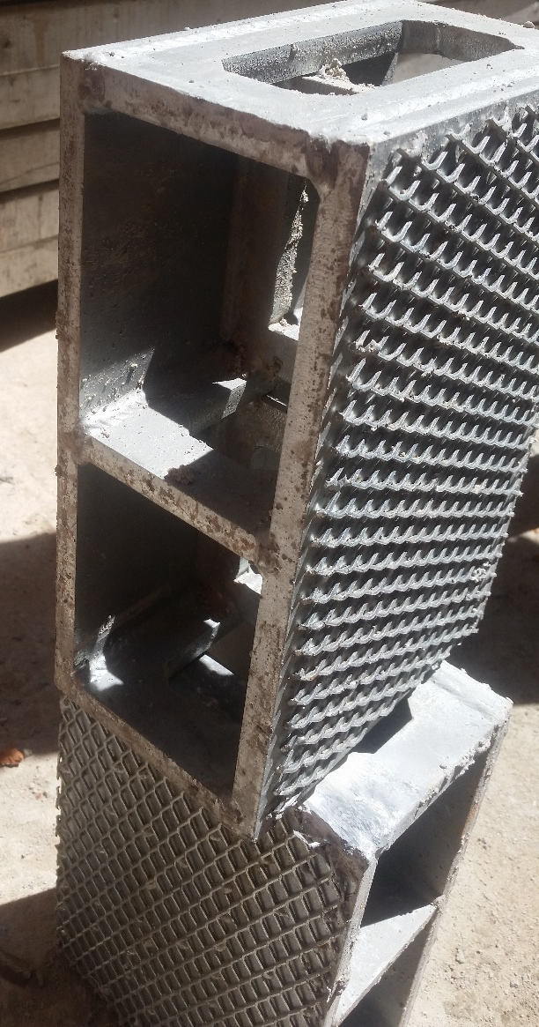
RIGOROSO GERENCIAMENTO DE OBRA E PROJETO
Patologias em Alvenarias
MSc Cristiana Furlan Caporrino

Slide 24
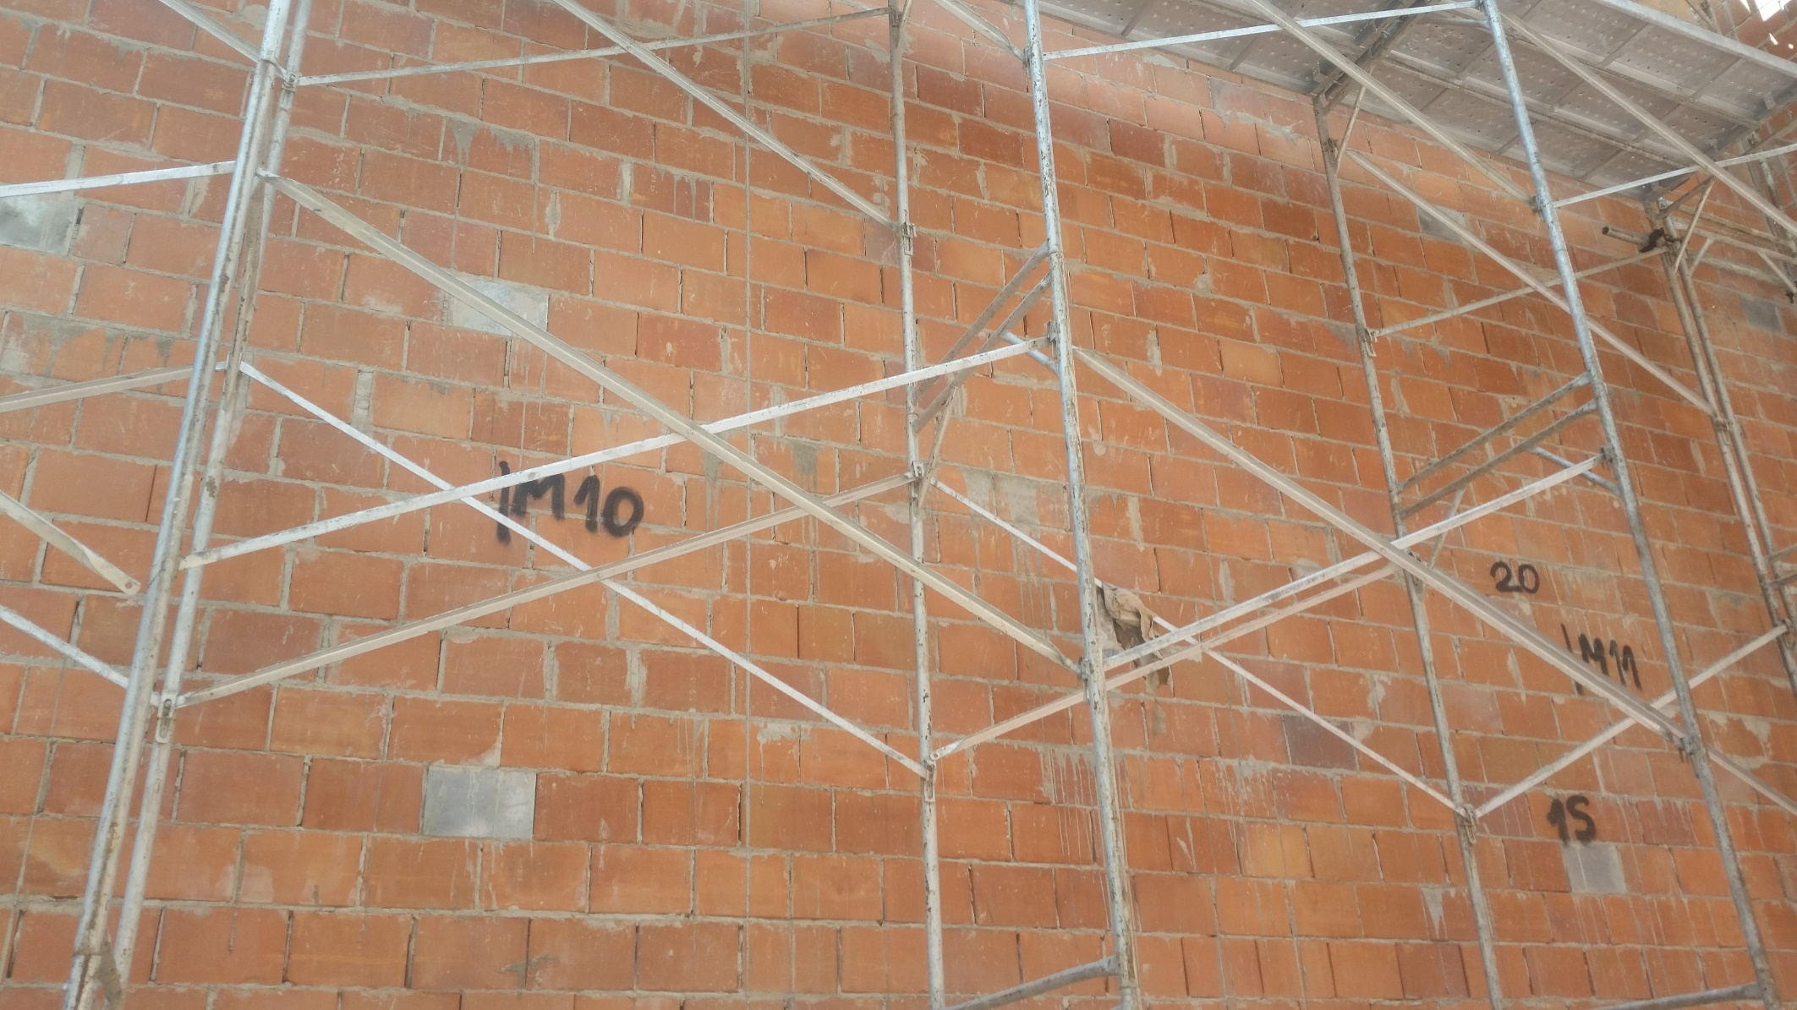
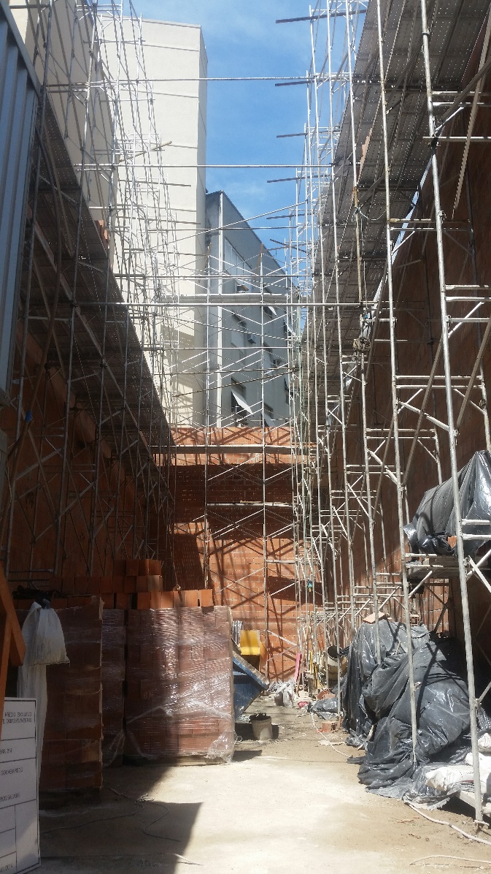
RIGOROSO GERENCIAMENTO DE OBRA E PROJETO
Patologias em Alvenarias
MSc Cristiana Furlan Caporrino

Slide 25
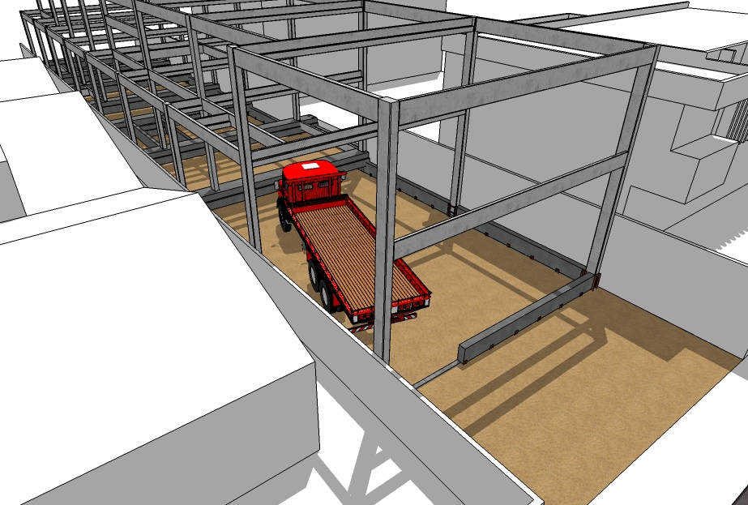
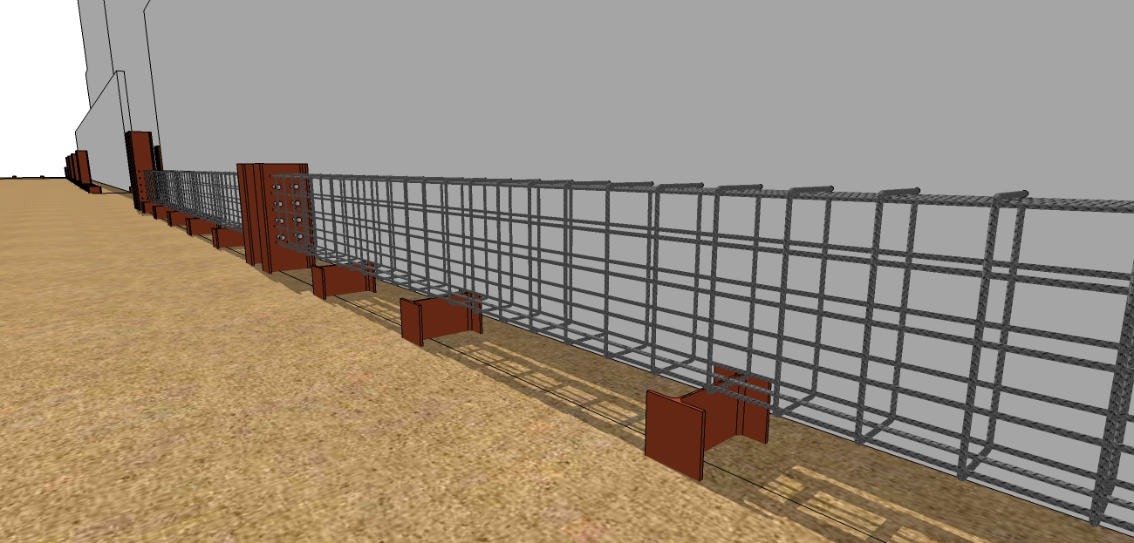
RIGOROSO GERENCIAMENTO DE OBRA E PROJETO
Patologias em Alvenarias
MSc Cristiana Furlan Caporrino

Slide 26
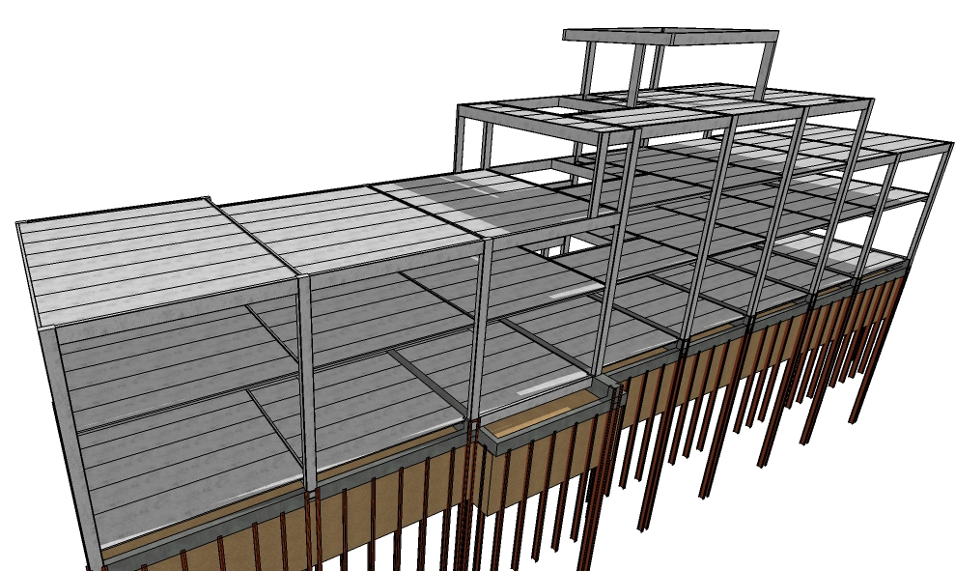
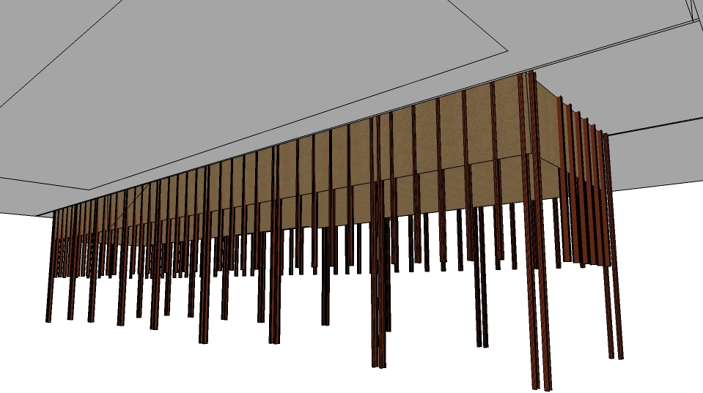
RIGOROSO GERENCIAMENTO DE OBRA E PROJETO
Patologias em Alvenarias
MSc Cristiana Furlan Caporrino

Slide 27
DISCIPLINAS CRITERIOSAMENTE COMPATIBILIZADAS
DESDE PROJETO CONCEITUAL EVOLUINDO ATÉ FINALIZAÇÃO DA EXECUÇÃO
QUALIDADE TOTAL
PROJETO E EXECUÇÃO
Patologias em Alvenarias
MSc Cristiana Furlan Caporrino

Slide 28
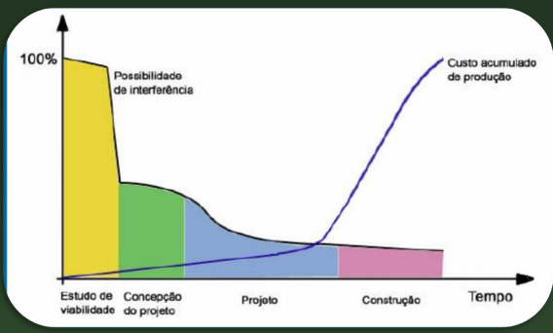
PROJETO E EXECUÇÃO
Patologias em Alvenarias
MSc Cristiana Furlan Caporrino

Slide 29
Projeto
Deslocamento das lâminas de água
Espessura paredes externas ≥ 14 cm, revestidas, sequência de execução, materiais
Rufos e pingadeiras
Selantes elastoméricos nas juntas, apoios móveis onde necessários
Impermeabilização adequada
Patologias em Alvenarias
MSc Cristiana Furlan Caporrino

Slide 30
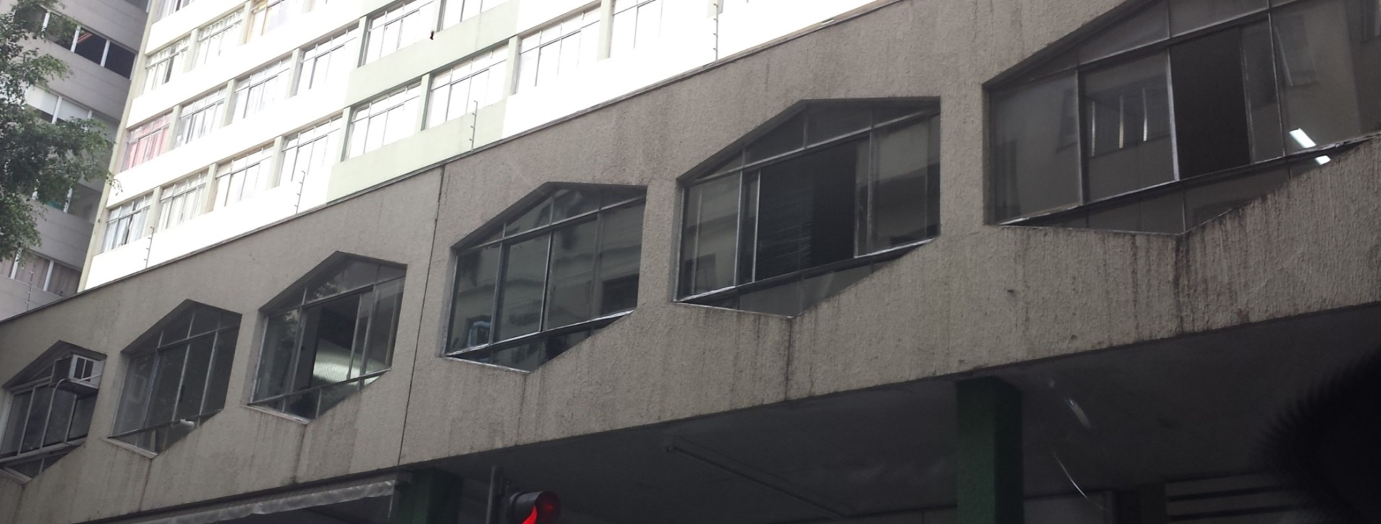
DESLOCAMENTO DAS LÂMINAS DE ÁGUA
Patologias em Alvenarias
MSc Cristiana Furlan Caporrino

Slide 31
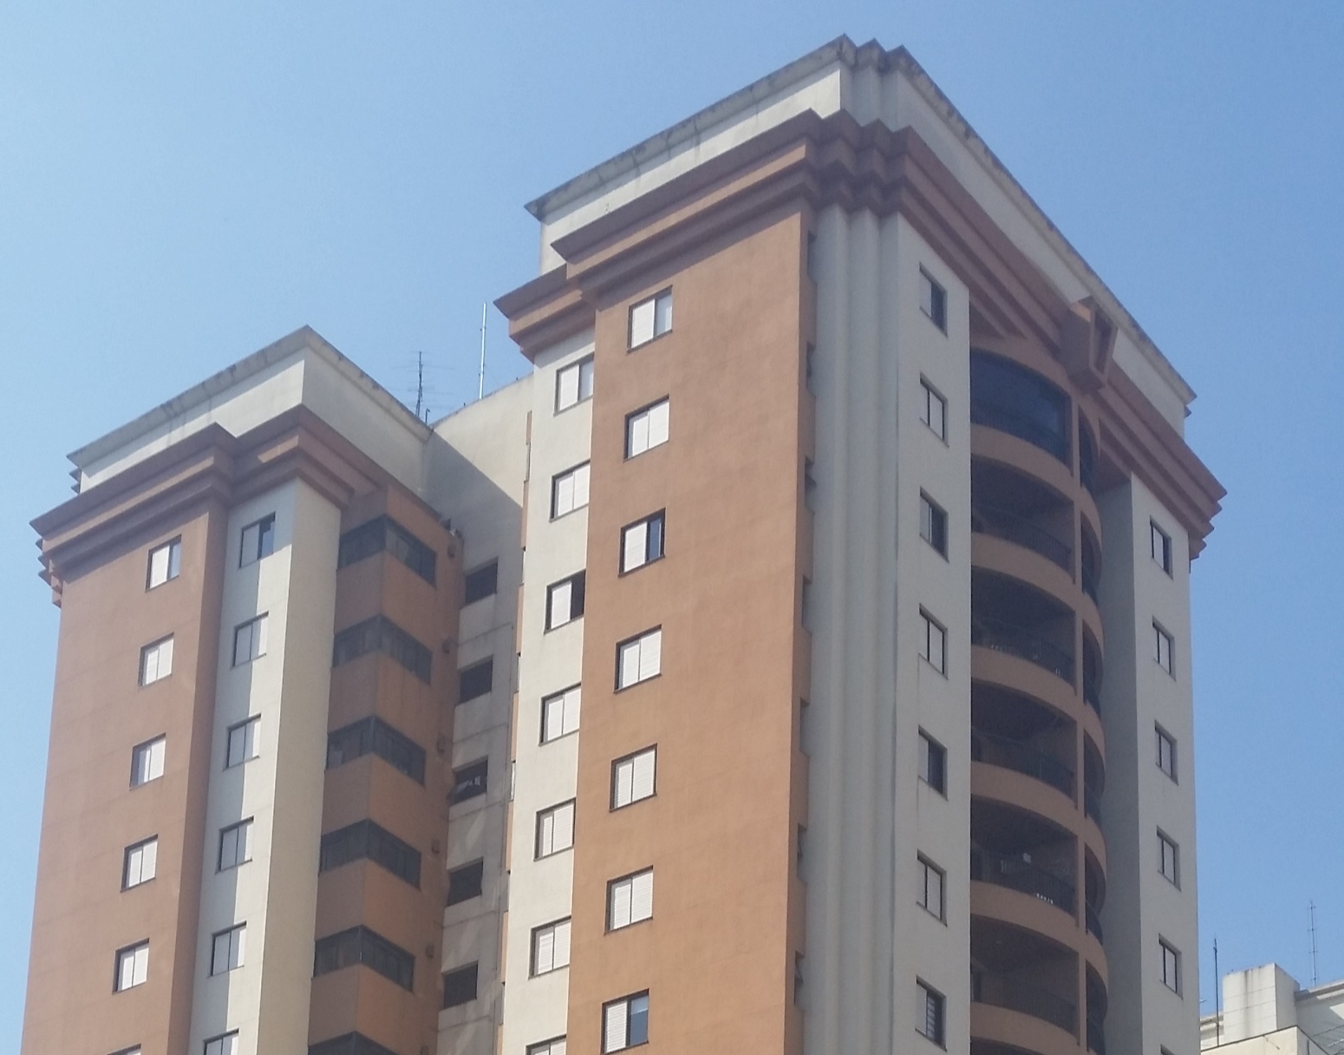
RUFOS E PINGADEIRAS
Patologias em Alvenarias
MSc Cristiana Furlan Caporrino

Slide 32
SELANTES ELASTOMÉRICOS NAS JUNTAS, APOIOS MÓVEIS ONDE NECESSÁRIOS
Patologias em Alvenarias
MSc Cristiana Furlan Caporrino

Slide 33
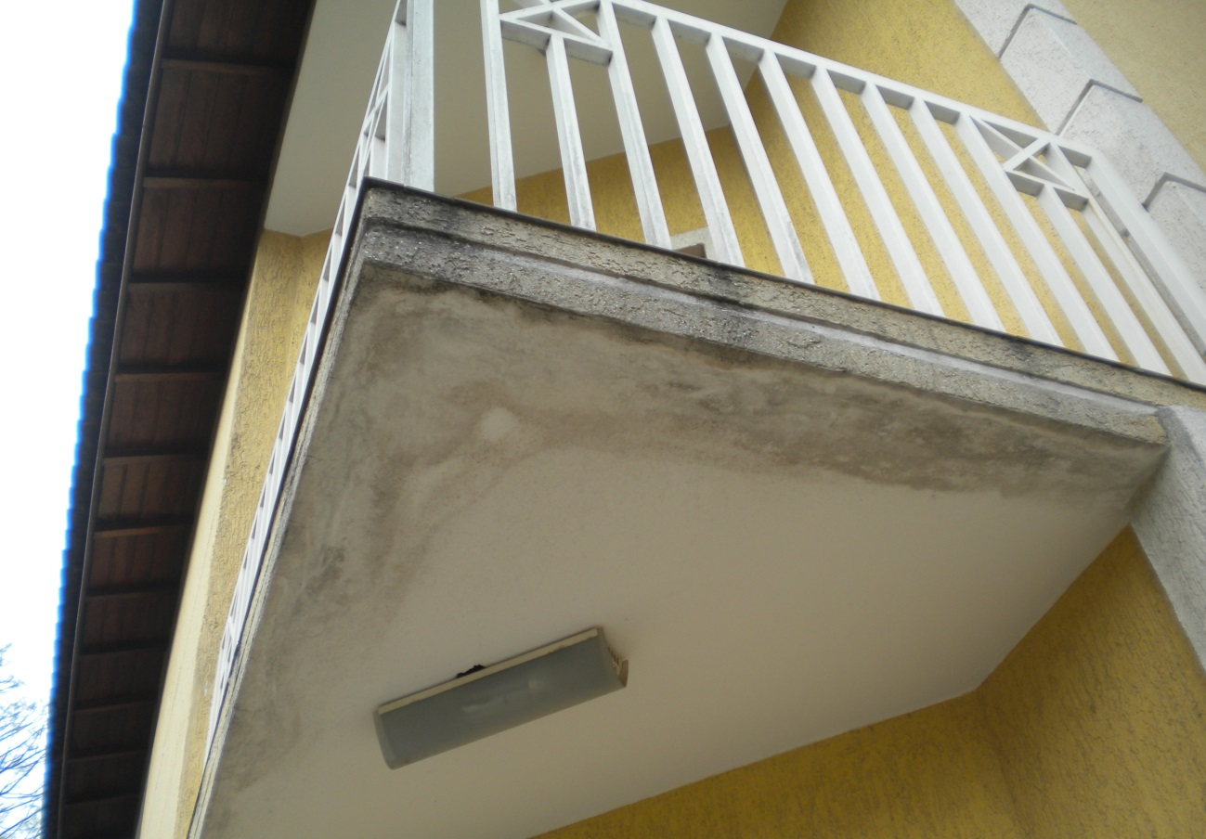
IMPERMEABILIZAÇÃO ADEQUADA
Edificação Residencial, Guarulhos Fonte: Patologia das construções:
Inspeção em imóveis para diagnóstico da origem das manifestações patológicas, Morais, V.B.
Patologias em Alvenarias
MSc Cristiana Furlan Caporrino

Slide 34
ENCUNHAMENTO
CUNHA DE CONCRETO
Patologias em Alvenarias
MSc Cristiana Furlan Caporrino

Slide 35
ENCUNHAMENTO
TIJOLO MACIÇO
Patologias em Alvenarias
MSc Cristiana Furlan Caporrino

Slide 36
ENCUNHAMENTO
ARGAMASSA DE ENCUNHAMENTO
Patologias em Alvenarias
MSc Cristiana Furlan Caporrino

Slide 37
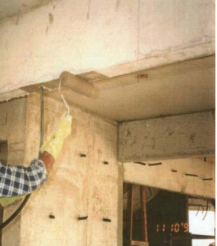
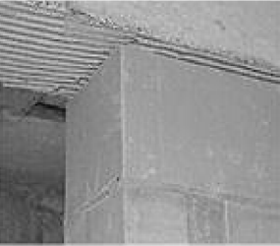
PREPARO DA ESTRUTURA
CHAPISCO ROLADO
Fonte: Melhores práticas de execução da alvenaria de vedação – Casado, A., 2011
Patologias em Alvenarias
MSc Cristiana Furlan Caporrino

Slide 38
LIGAÇÃO ENTRE ALVENARIAS ESTRUTURAIS E NÃO ESTRUTURAIS
Patologias em Alvenarias
MSc Cristiana Furlan Caporrino

Slide 39
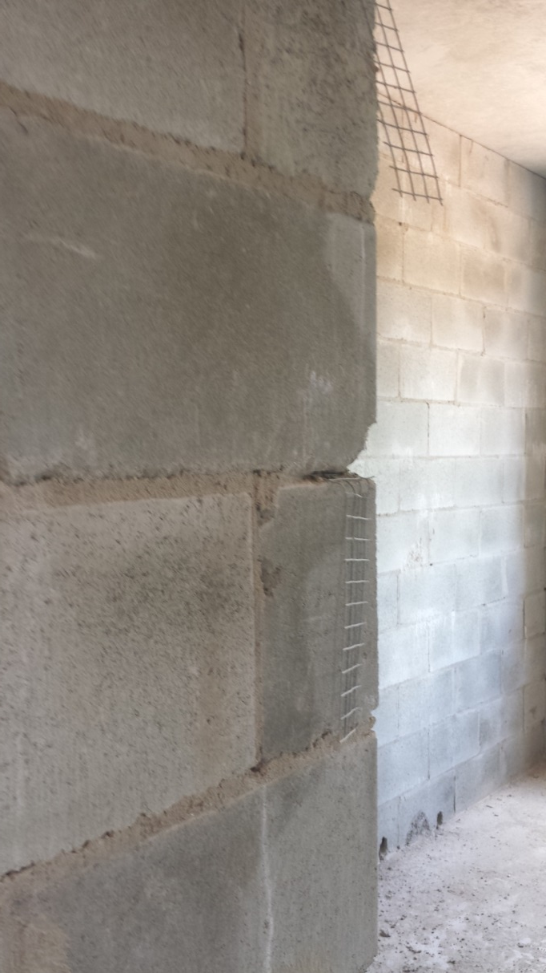
LIGAÇÃO ENTRE ALVENARIAS ESTRUTURAIS E NÃO ESTRUTURAIS
Patologias em Alvenarias
MSc Cristiana Furlan Caporrino

Slide 40
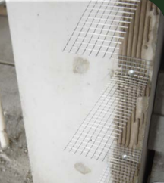
LIGAÇÃO ENTRE ALVENARIAS NÃO ESTRUTURAIS E PILARES DE CONCRETO
Fonte: Sistema de vedação racionalizada – Andrade, G., 2011
Patologias em Alvenarias
MSc Cristiana Furlan Caporrino

Slide 41
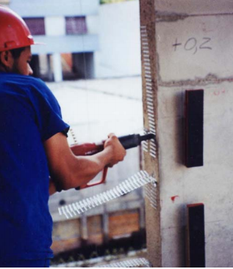
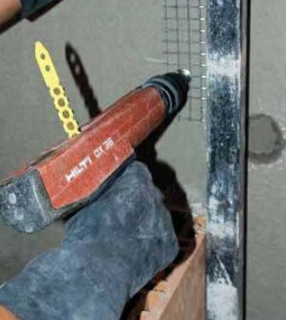
LIGAÇÃO ENTRE ALVENARIAS NÃO ESTRUTURAIS E PILARES DE CONCRETO
Fonte: Melhores práticas de execução da alvenaria de vedação – Casado, A., 2011
Patologias em Alvenarias
MSc Cristiana Furlan Caporrino

Slide 42
PROJETO DE
ALVENARIAS ESTRUTURAIS
Patologias em Alvenarias
MSc Cristiana Furlan Caporrino

Slide 43
PROJETO
Patologias em Alvenarias
MSc Cristiana Furlan Caporrino

Slide 44
PROJETO DE
ALVENARIAS ESTRUTURAIS
Patologias em Alvenarias
MSc Cristiana Furlan Caporrino

Slide 45
PROJETO DE
ALVENARIAS ESTRUTURAIS
Patologias em Alvenarias
MSc Cristiana Furlan Caporrino

Slide 46
LIGAÇÃO ENTRE ALVENARIAS ESTRUTURAIS
AMARRAÇÃO EM “T”
Patologias em Alvenarias
MSc Cristiana Furlan Caporrino

Slide 47
LIGAÇÃO ENTRE ALVENARIAS ESTRUTURAIS
AMARRAÇÃO EM “L”
Patologias em Alvenarias
MSc Cristiana Furlan Caporrino

Slide 48
LIGAÇÃO ENTRE ALVENARIAS ESTRUTURAIS
AMARRAÇÃO EM “CRUZ”
Patologias em Alvenarias
MSc Cristiana Furlan Caporrino

